Slide 1
ROZKLAD TVARU, ABSTRAKCE

Slide 2
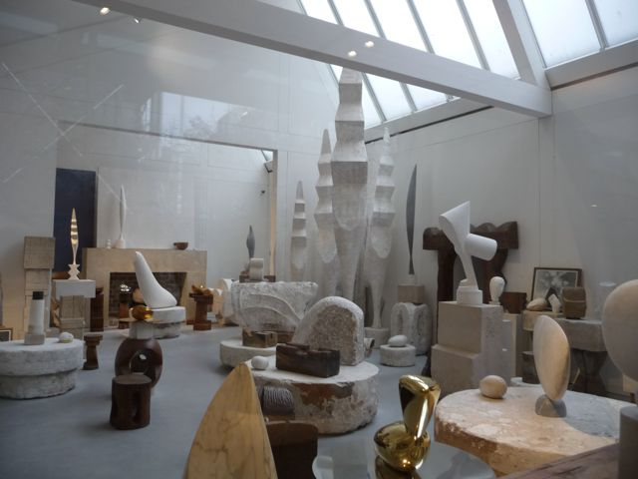
Constantin Brancussi 1876-1957

Slide 3
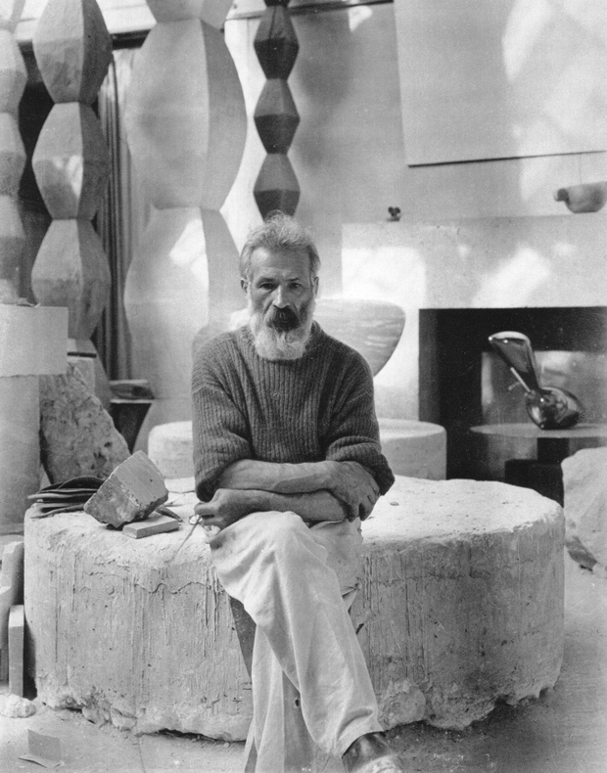
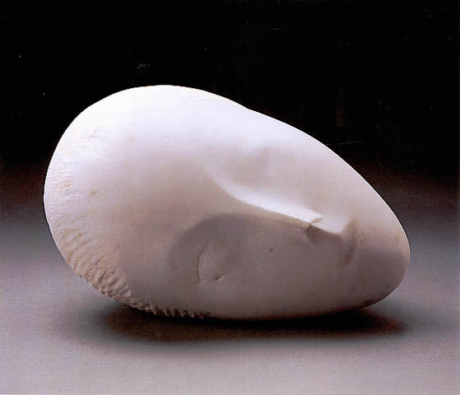
There are idiots who define my work as abstract; yet what they call abstract is what is most realistic. What is real is not the appearance, but the idea, the essence of things.

Slide 4
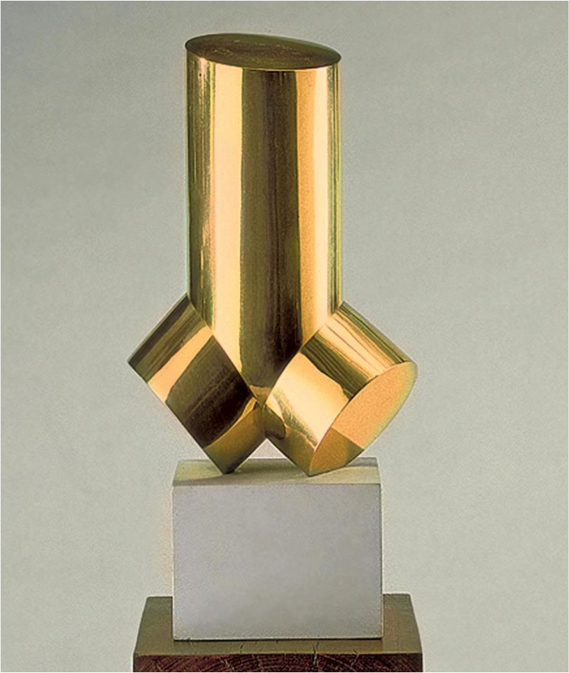
Torzo mladého muže 1916

Slide 5
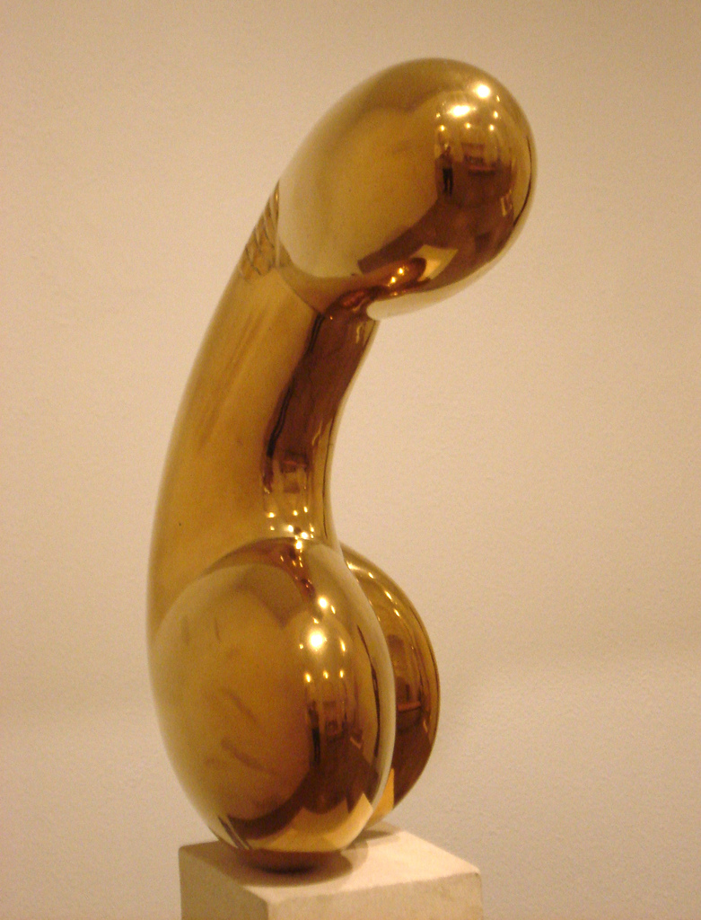
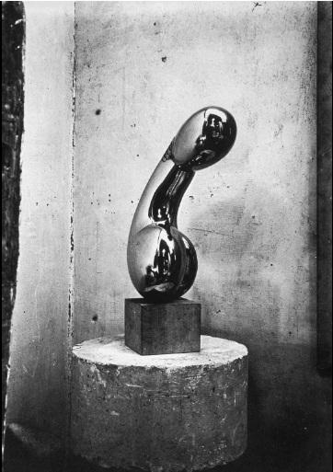
Constantin Brancusi, Princess X, 1915

Slide 6
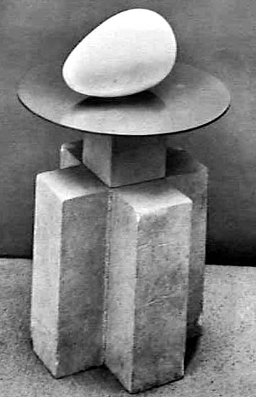
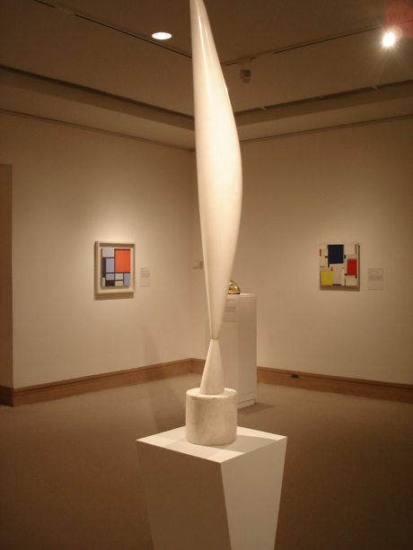
Počátek světa 1920
Pták v prostoru 1923

Slide 7
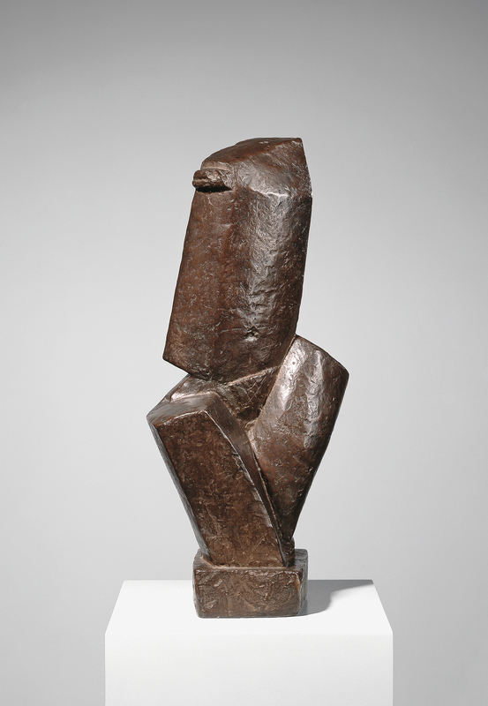
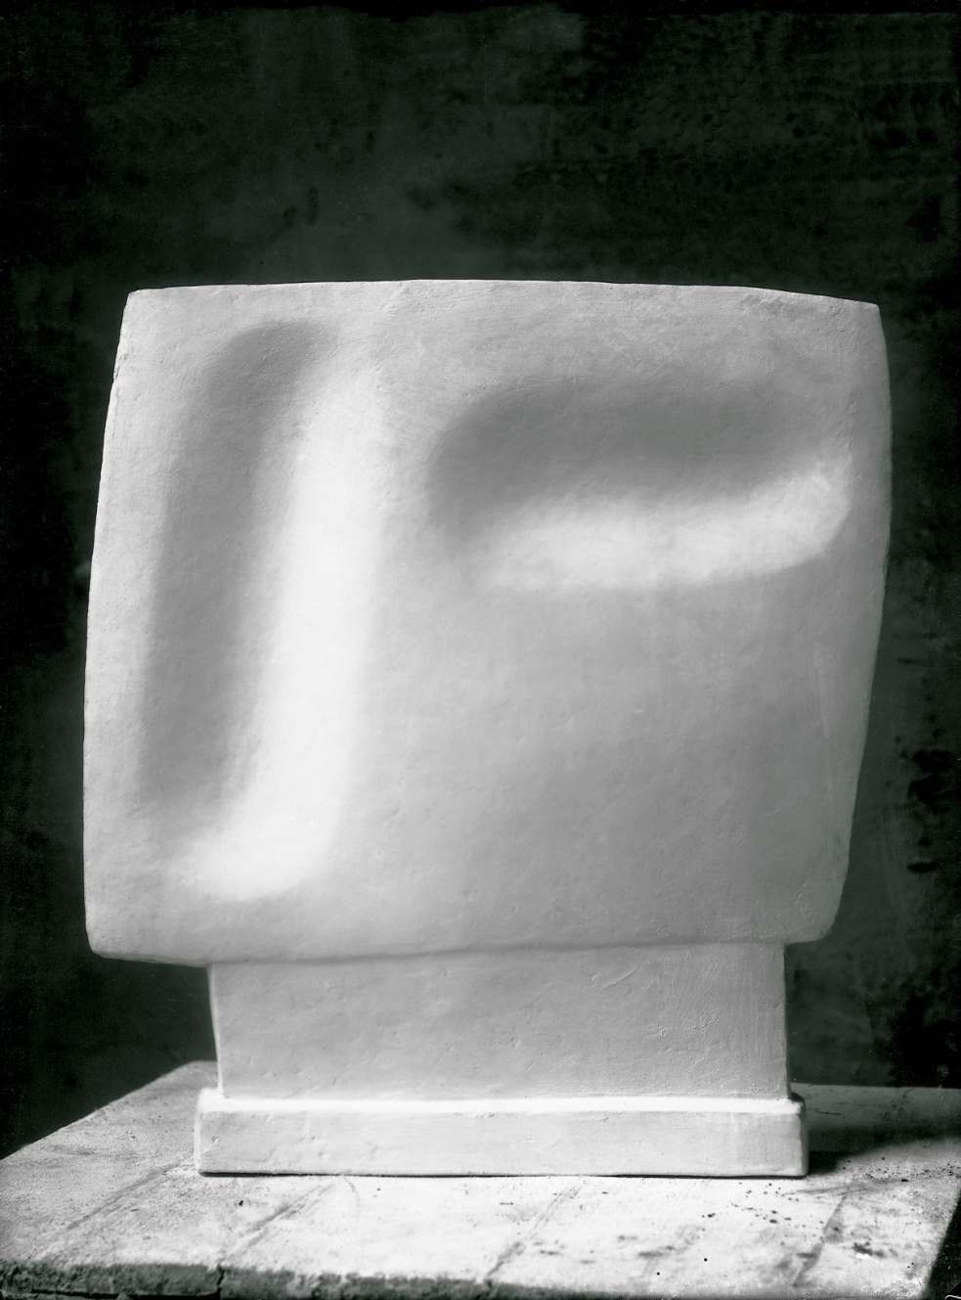
Alberto Giacometti
Torso 1925
Zírající hlava 1928-29

Slide 8
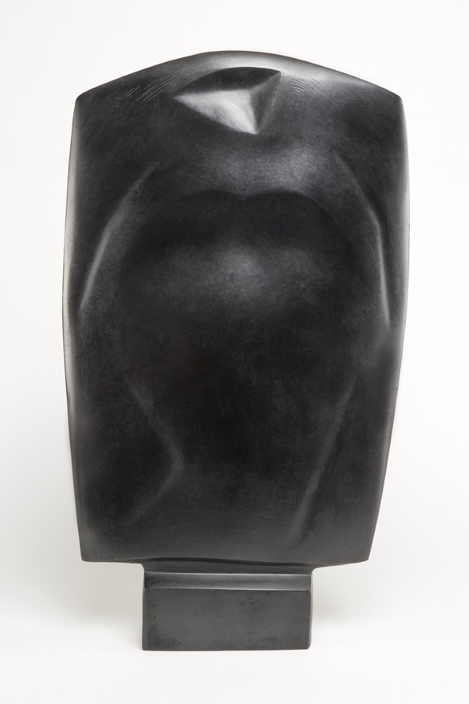
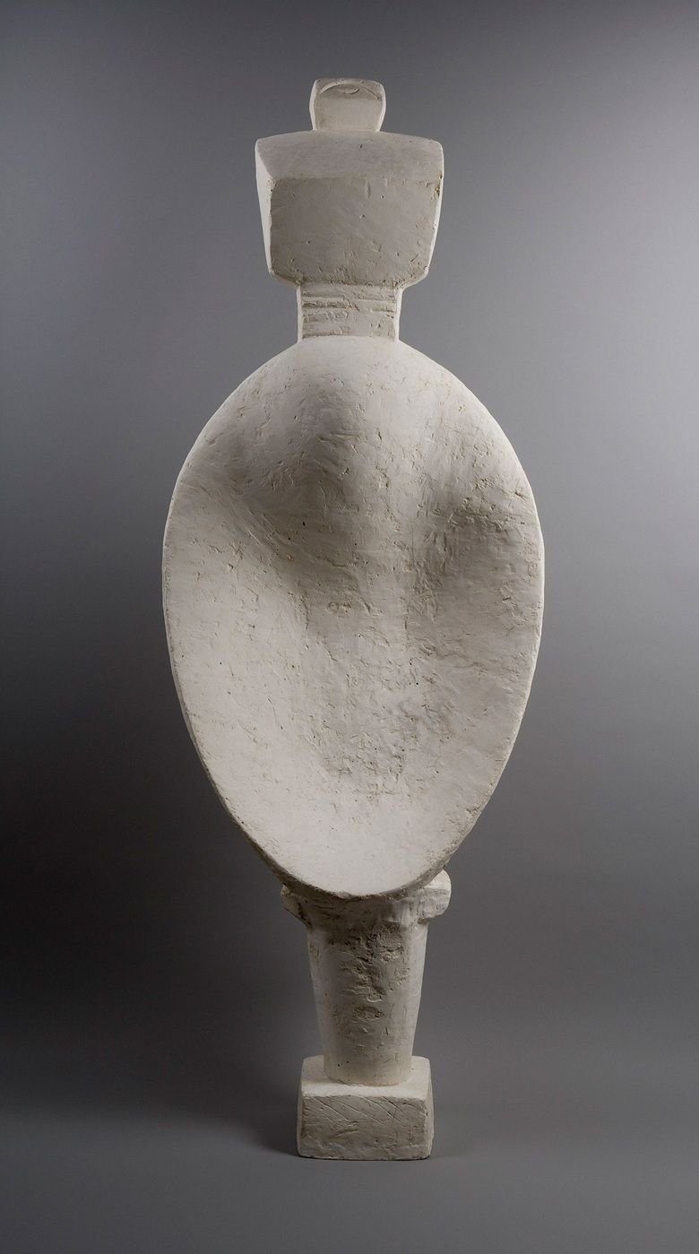
Žena 1927-29

Slide 9
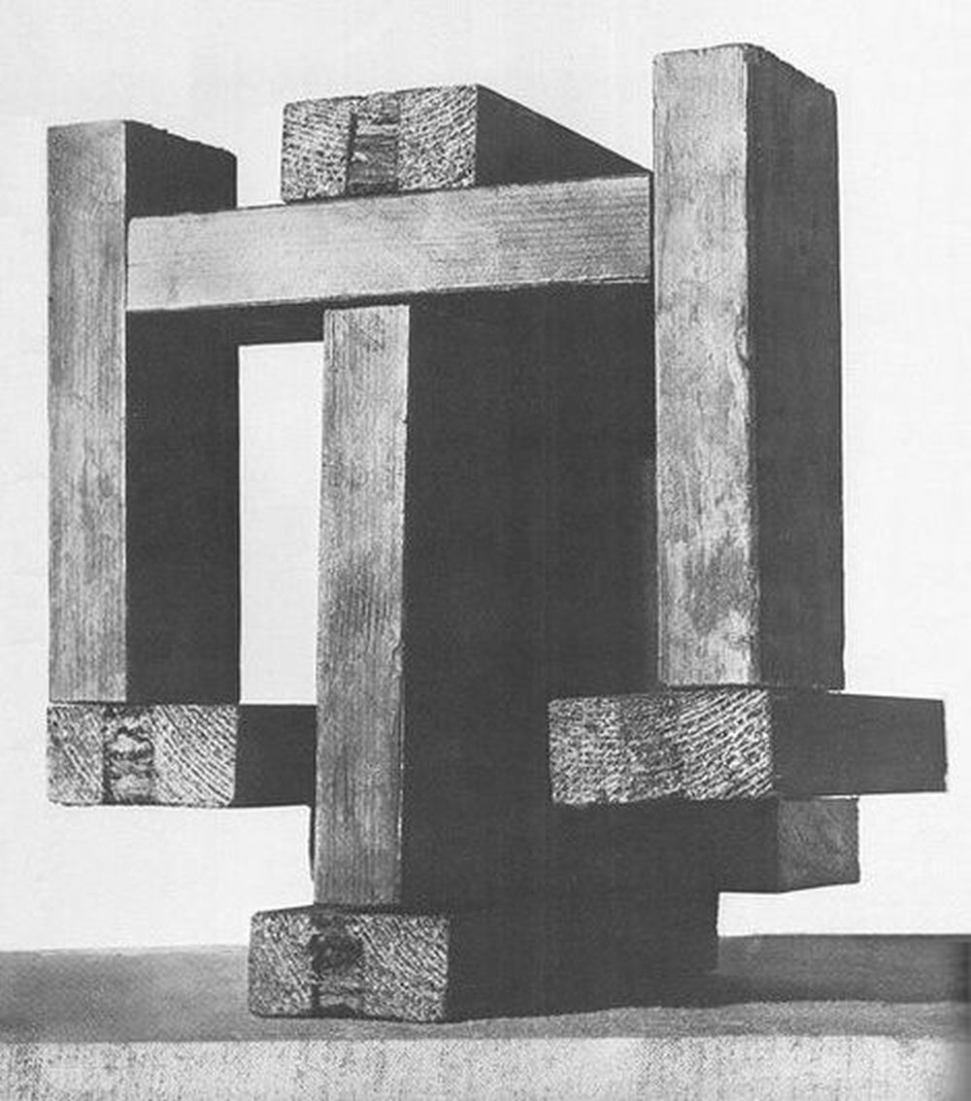
Rodčenko, Prostorová konstrukce 1920

Slide 10
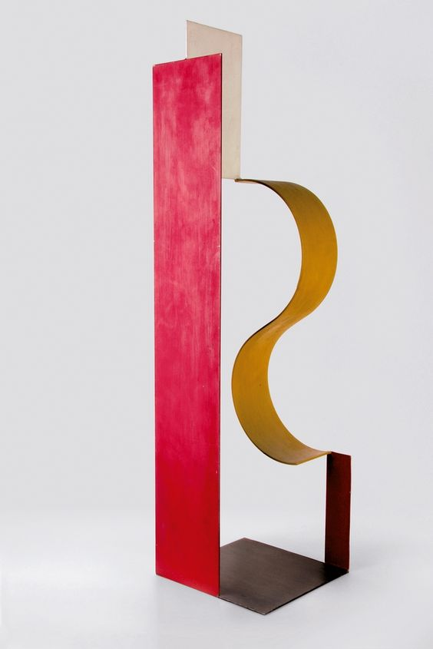
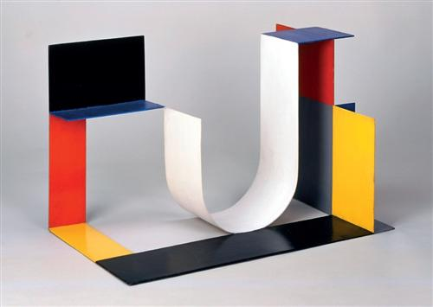
Katarzyna Kobro 1898-1951
Prostorové instalace 1928

Slide 11
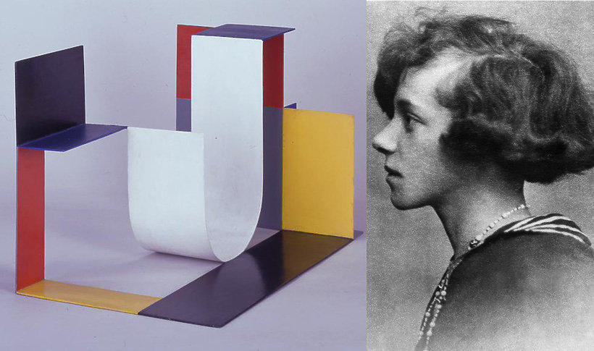

Slide 12
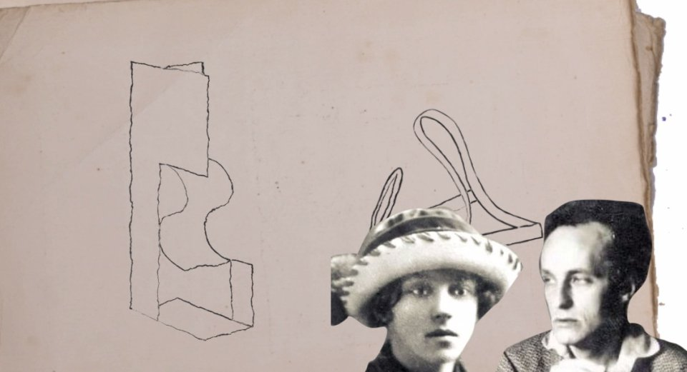

Slide 13
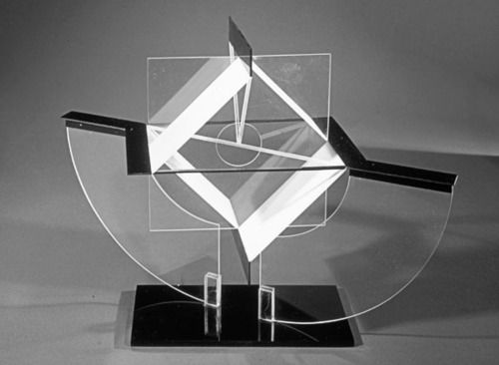
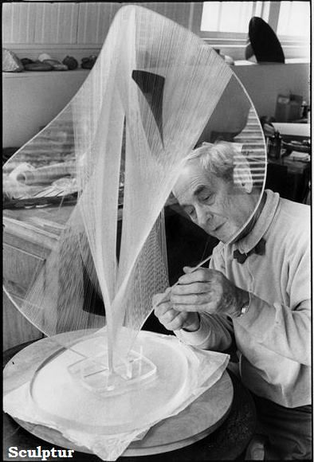
Naum Gabo 1890-1977

Slide 14
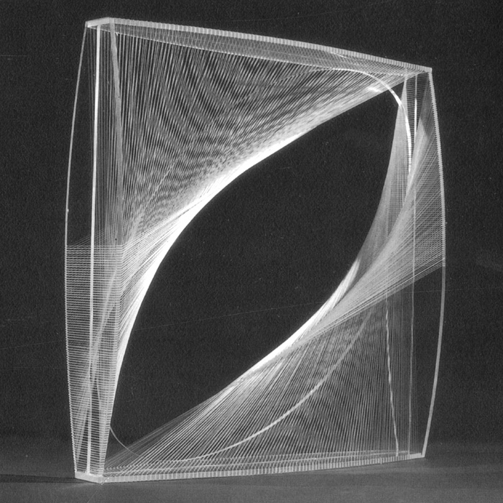
Lineární konstrukce v prostoru č.1, 1942-3

Slide 15
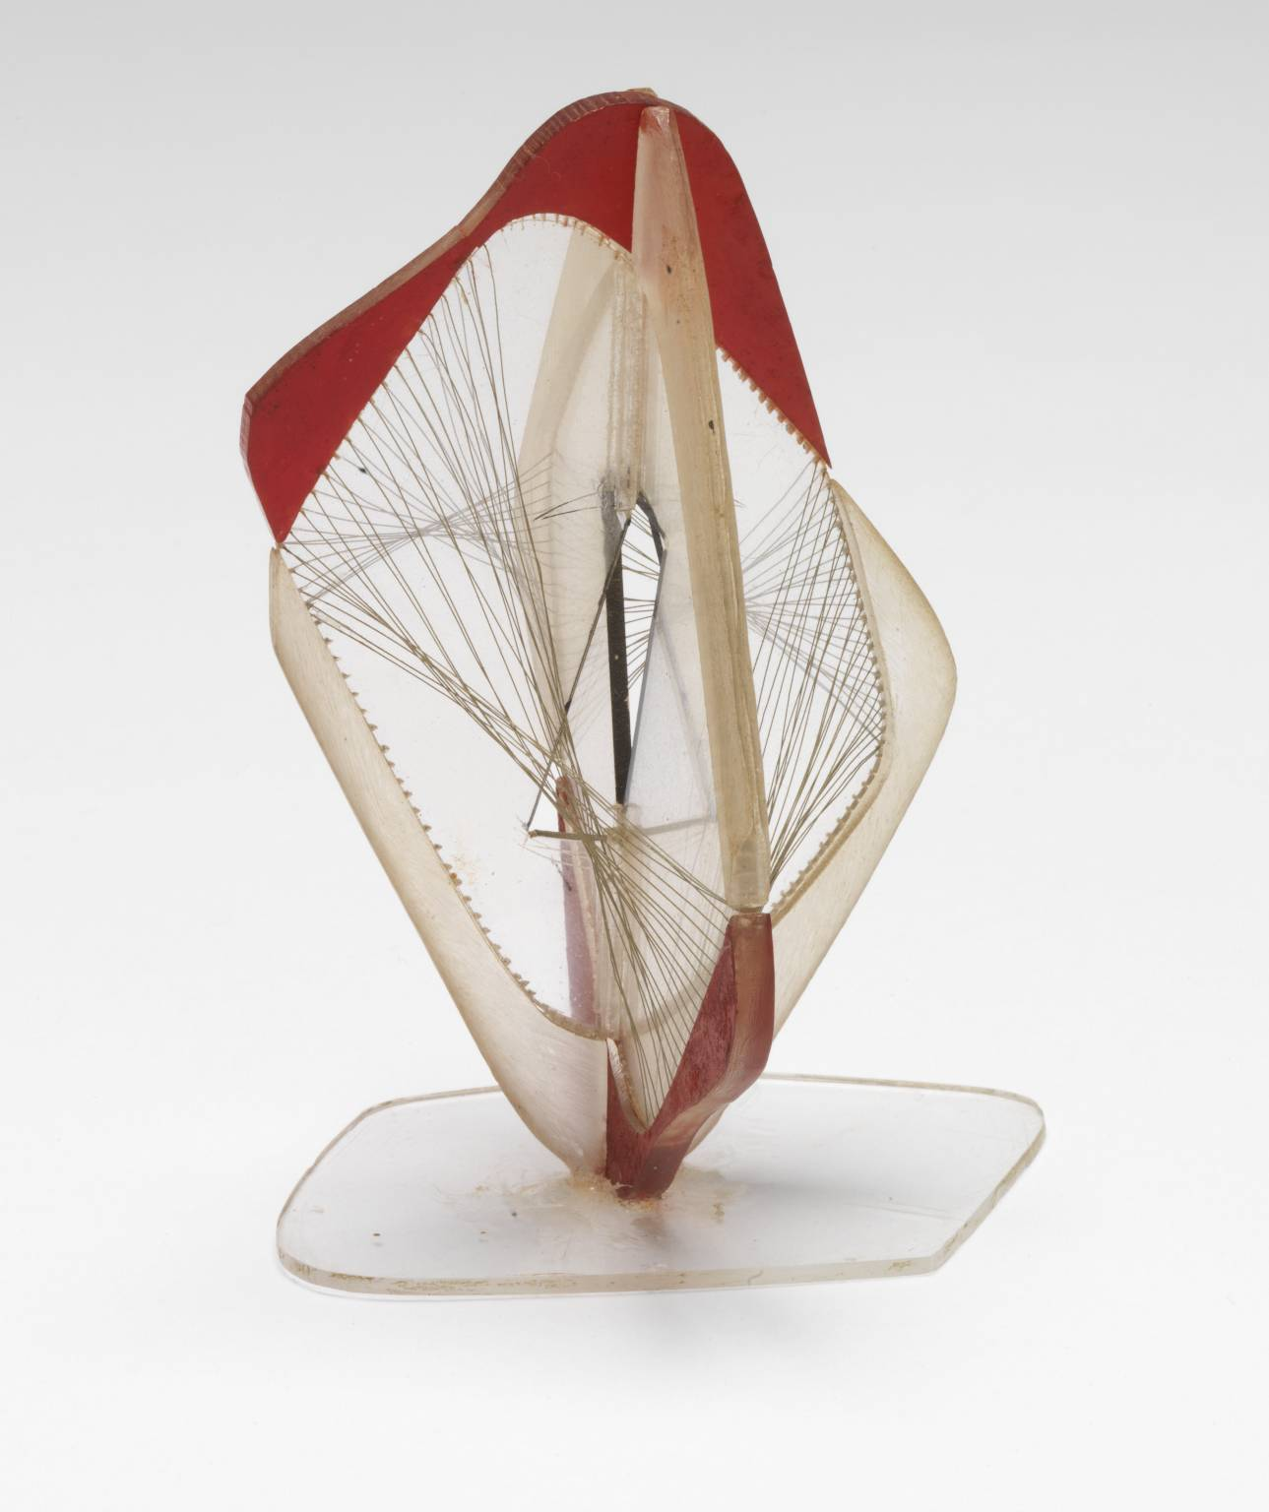
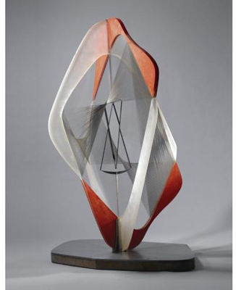
Lineární konstrukce v prostoru

Slide 16
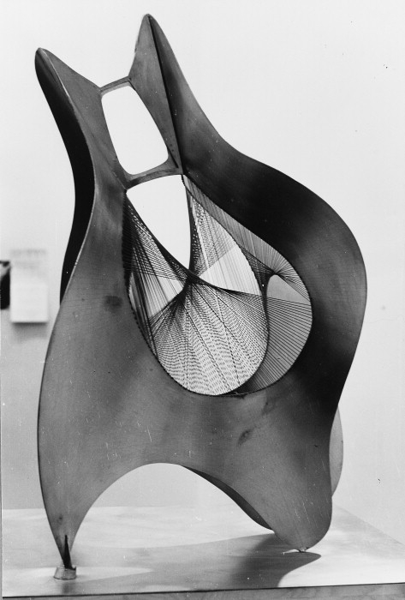

Slide 17
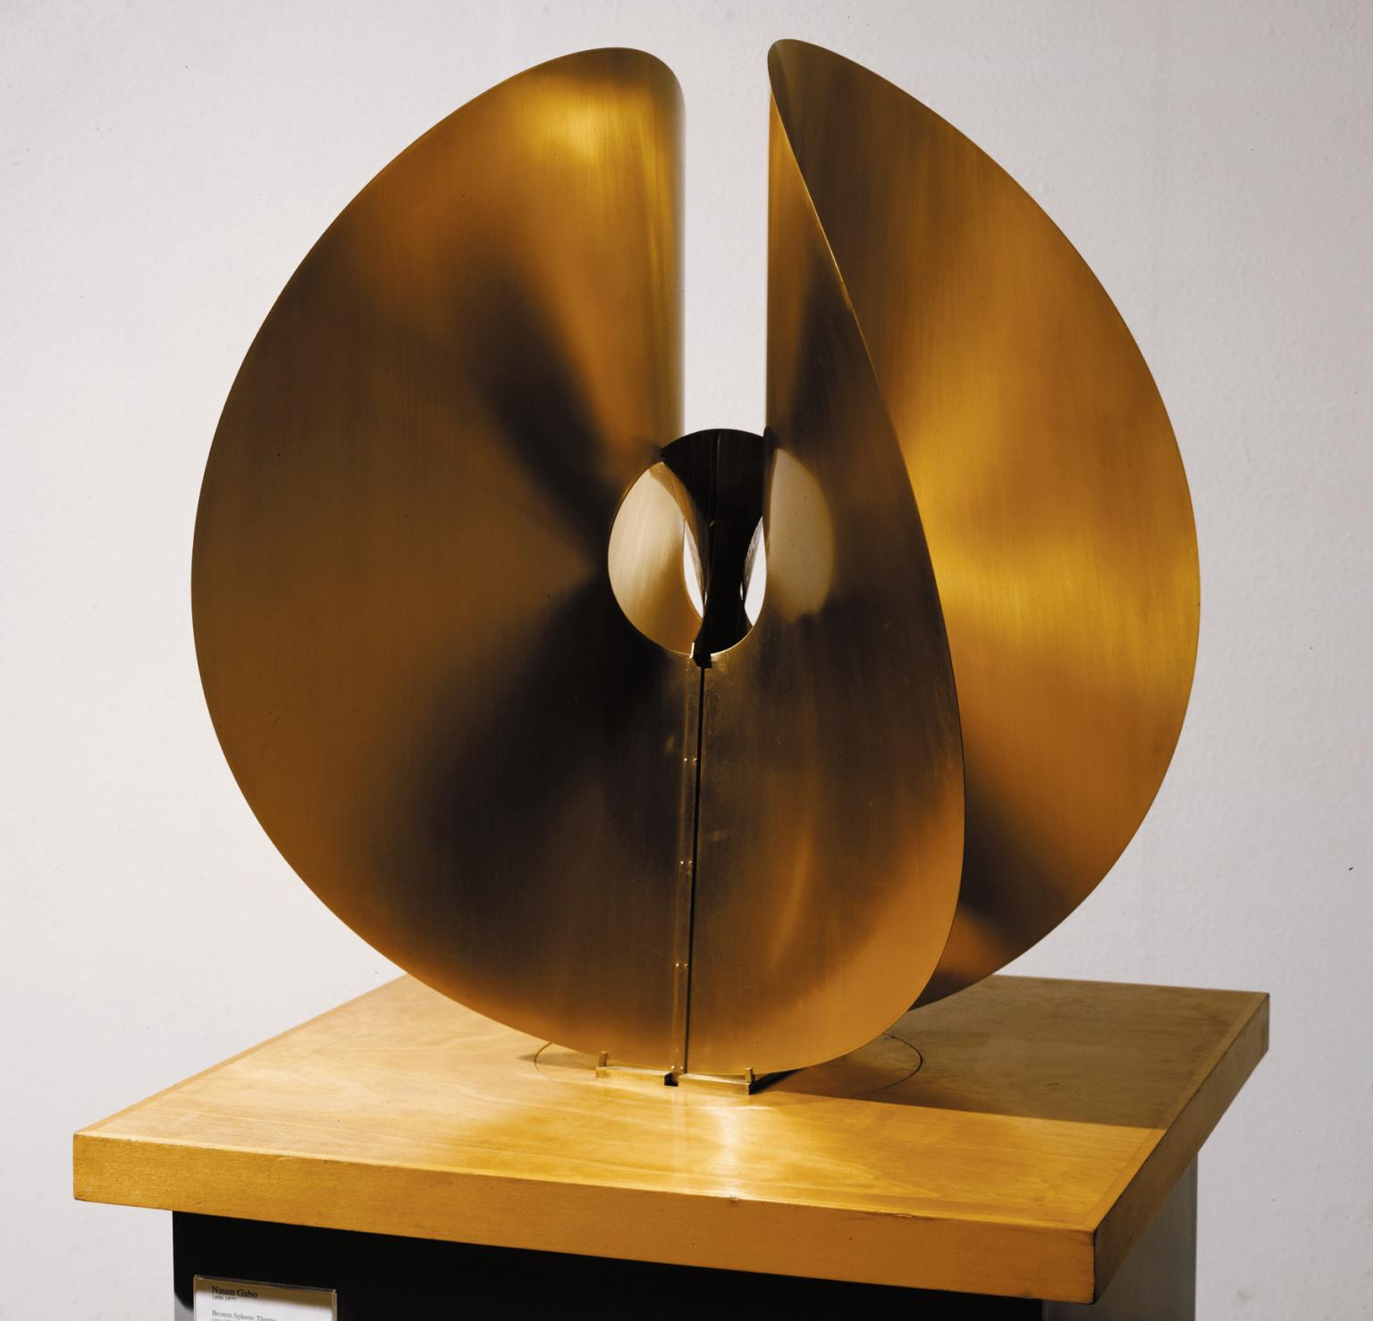
Sférické téma, ca 1960

Slide 18
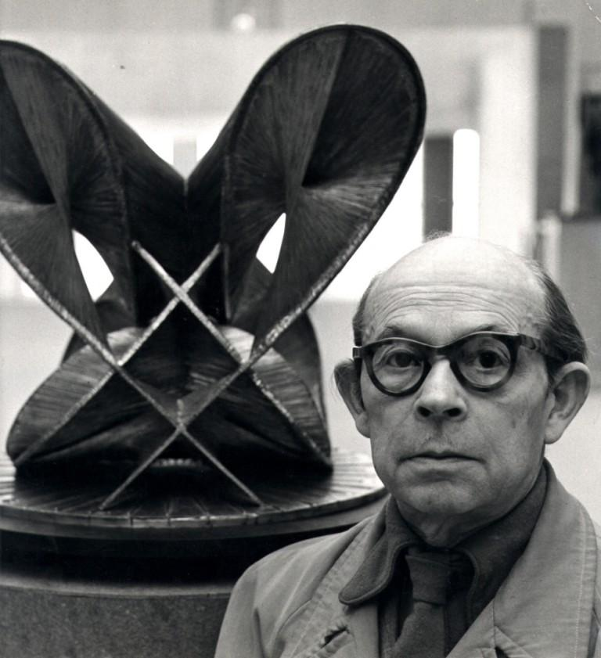
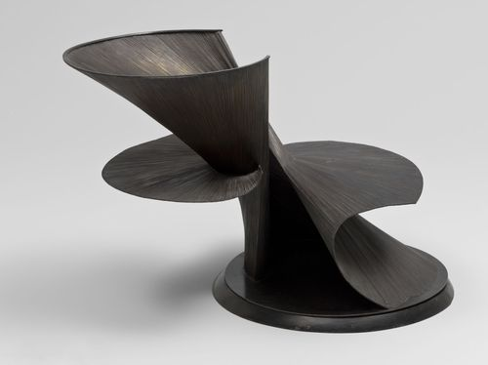
Antoine Pevsner 1884-1962

Slide 19
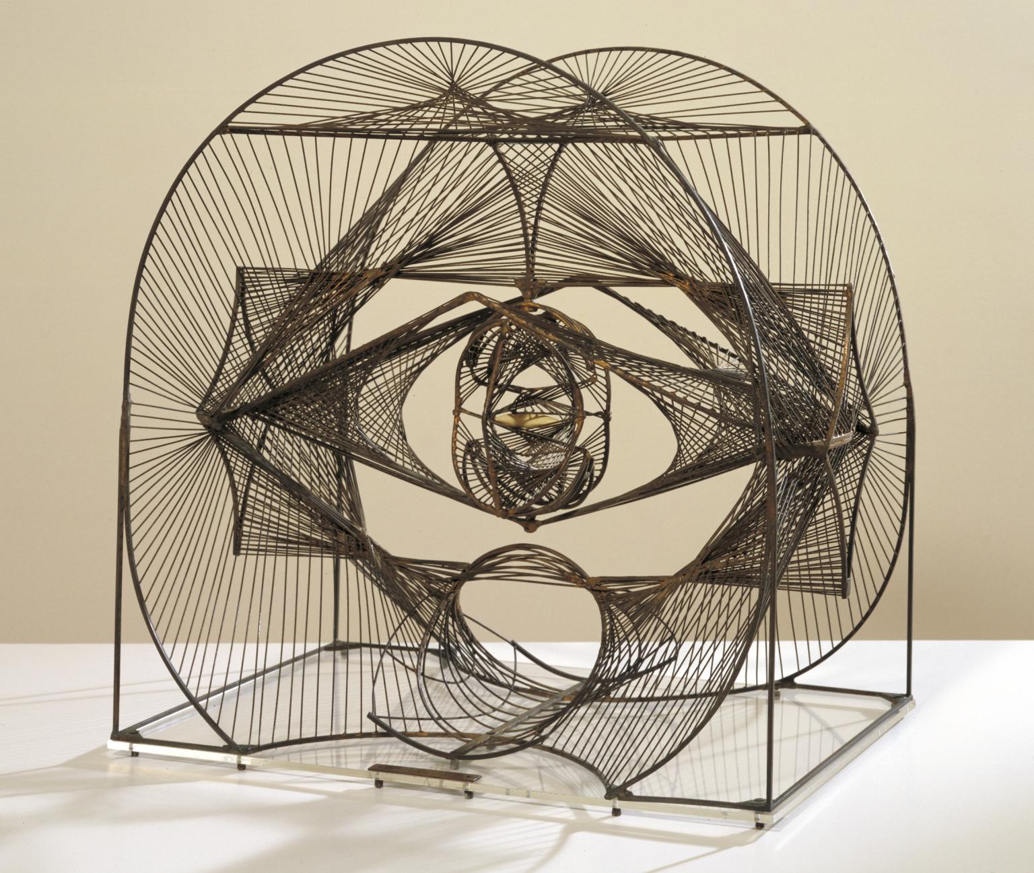
Maketa monumentu symbolizující osvobození ducha, 1952

Slide 20
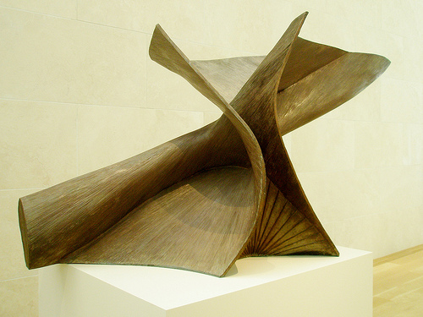
Dynamická projekce ve 30 stupních, 1951-52

Slide 21
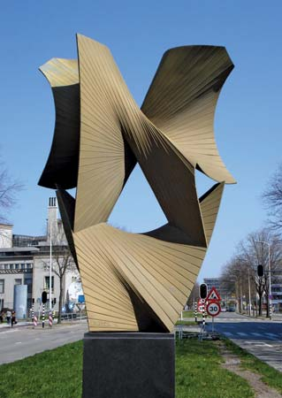

Slide 22
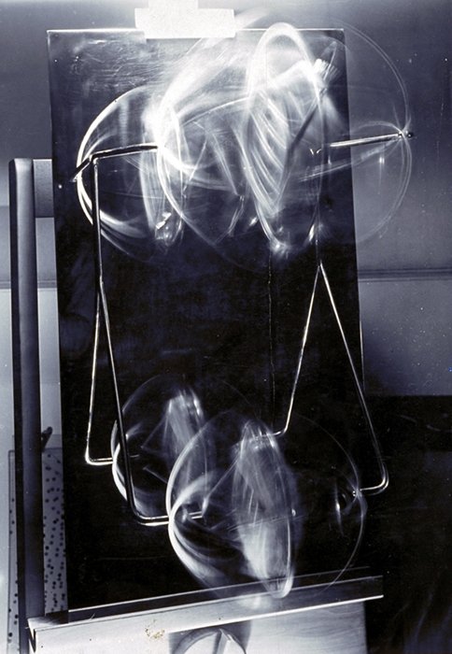
Laszlo Moholy-Nagy 1895-1946
Kinetická skulptura, 1933
(Světelný modulátor)

Slide 23
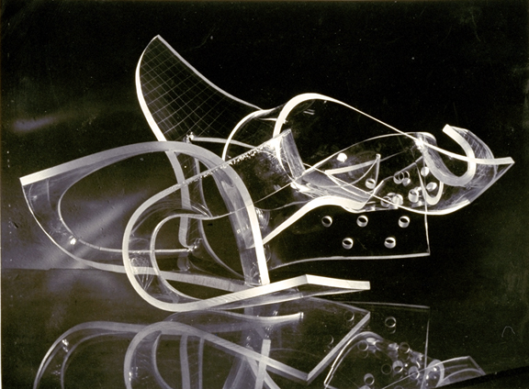

Slide 24
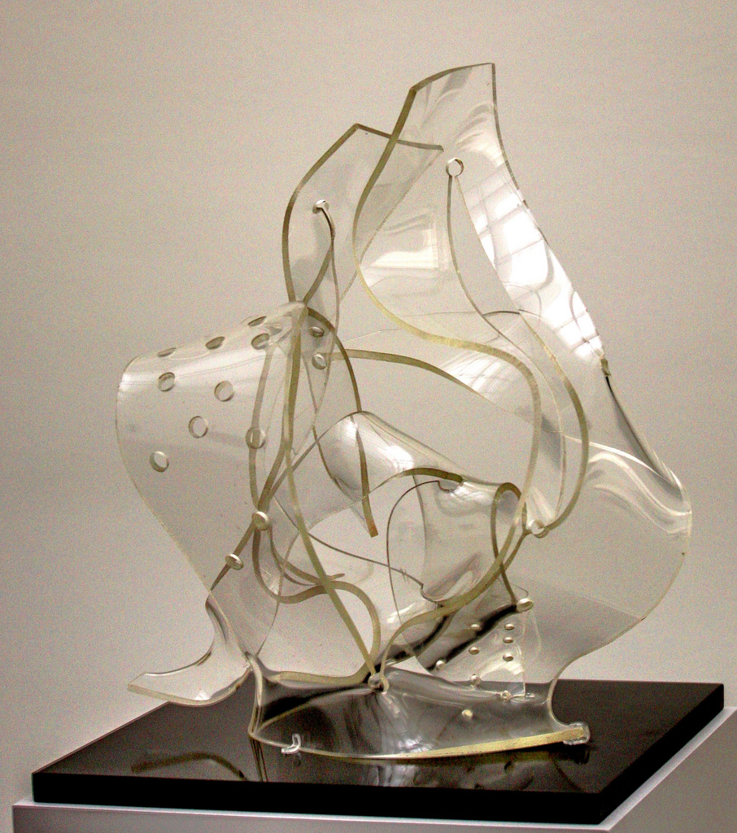
Double Loop 1946

Slide 25
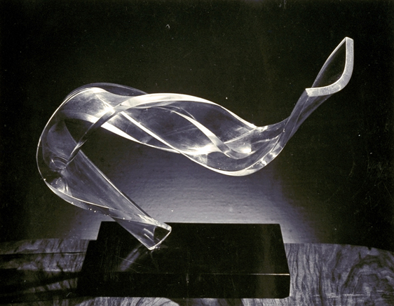
Inverted curve, 1946

Slide 26
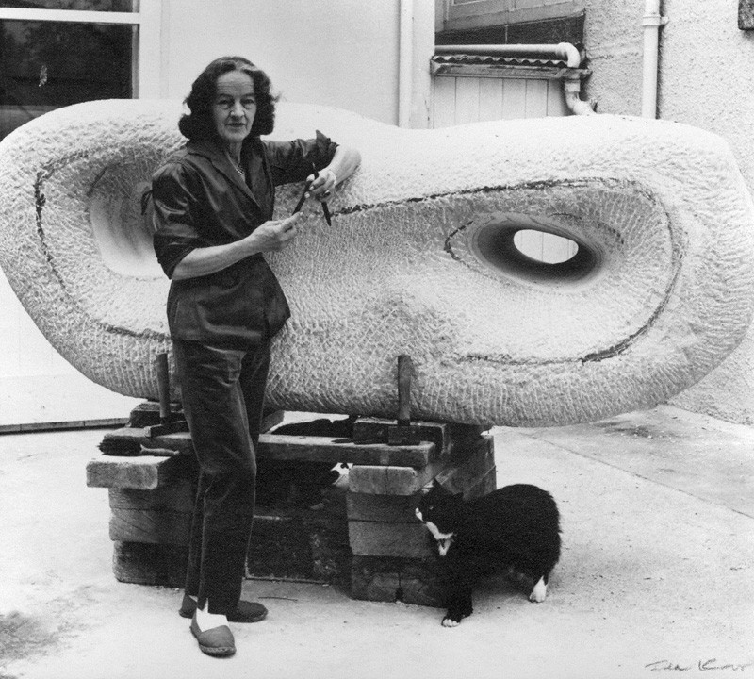
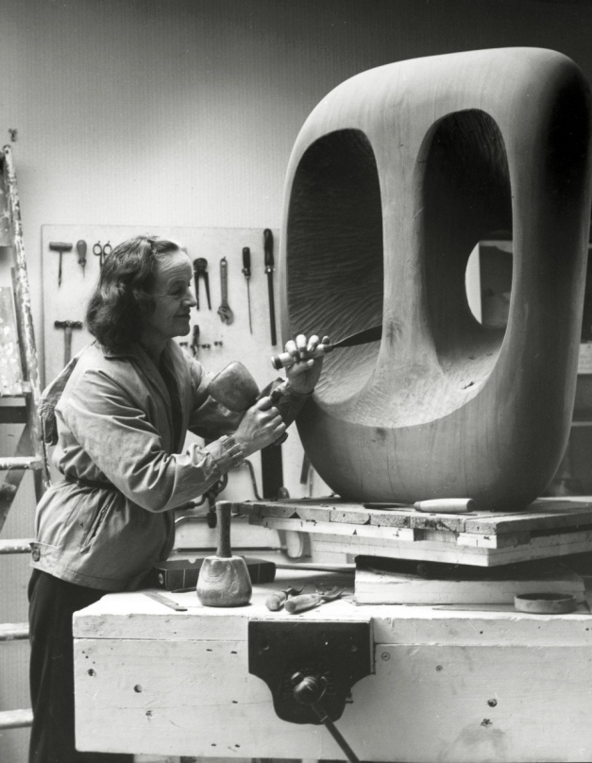
Barbara Hepworth 1903-1975

Slide 27
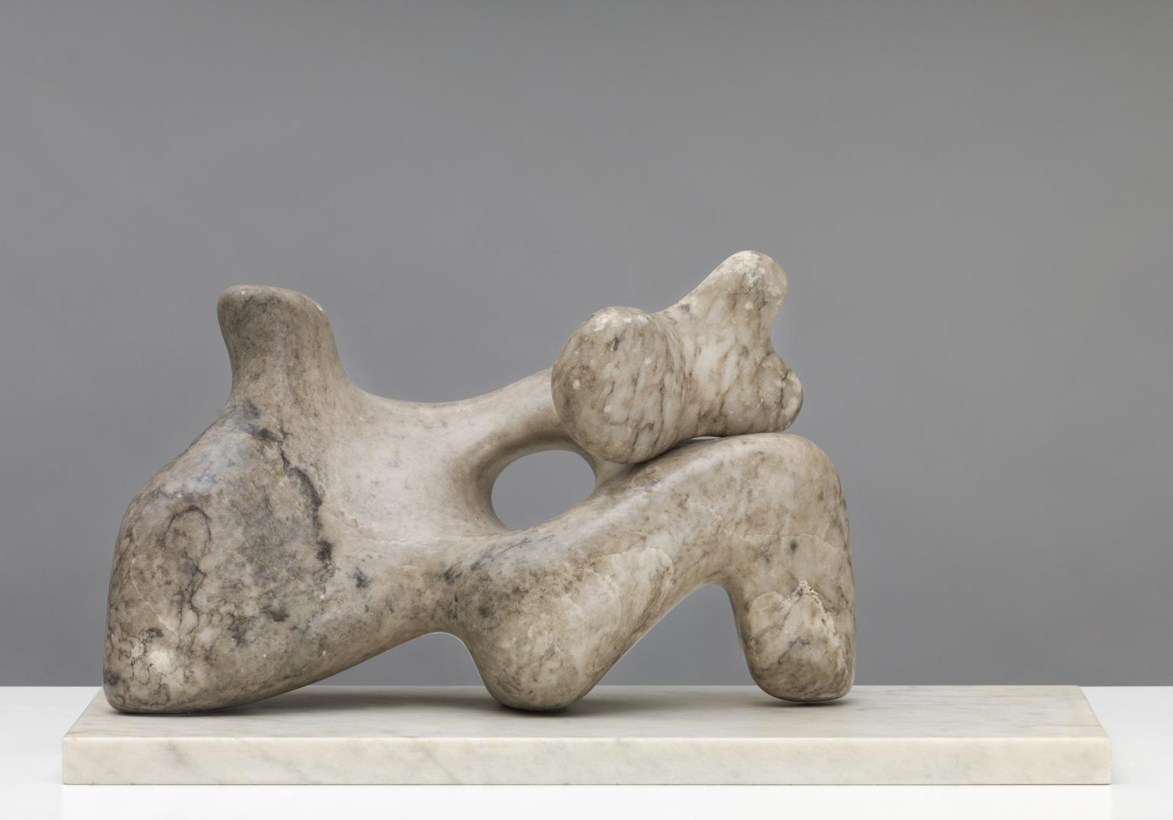
Mother and child 1934

Slide 28
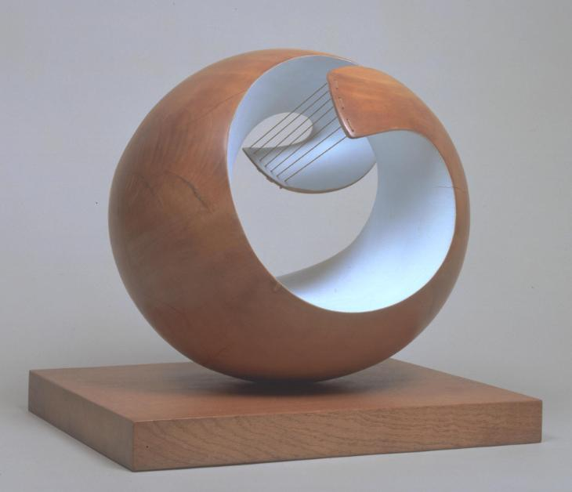
Pelagos 1946

Slide 29
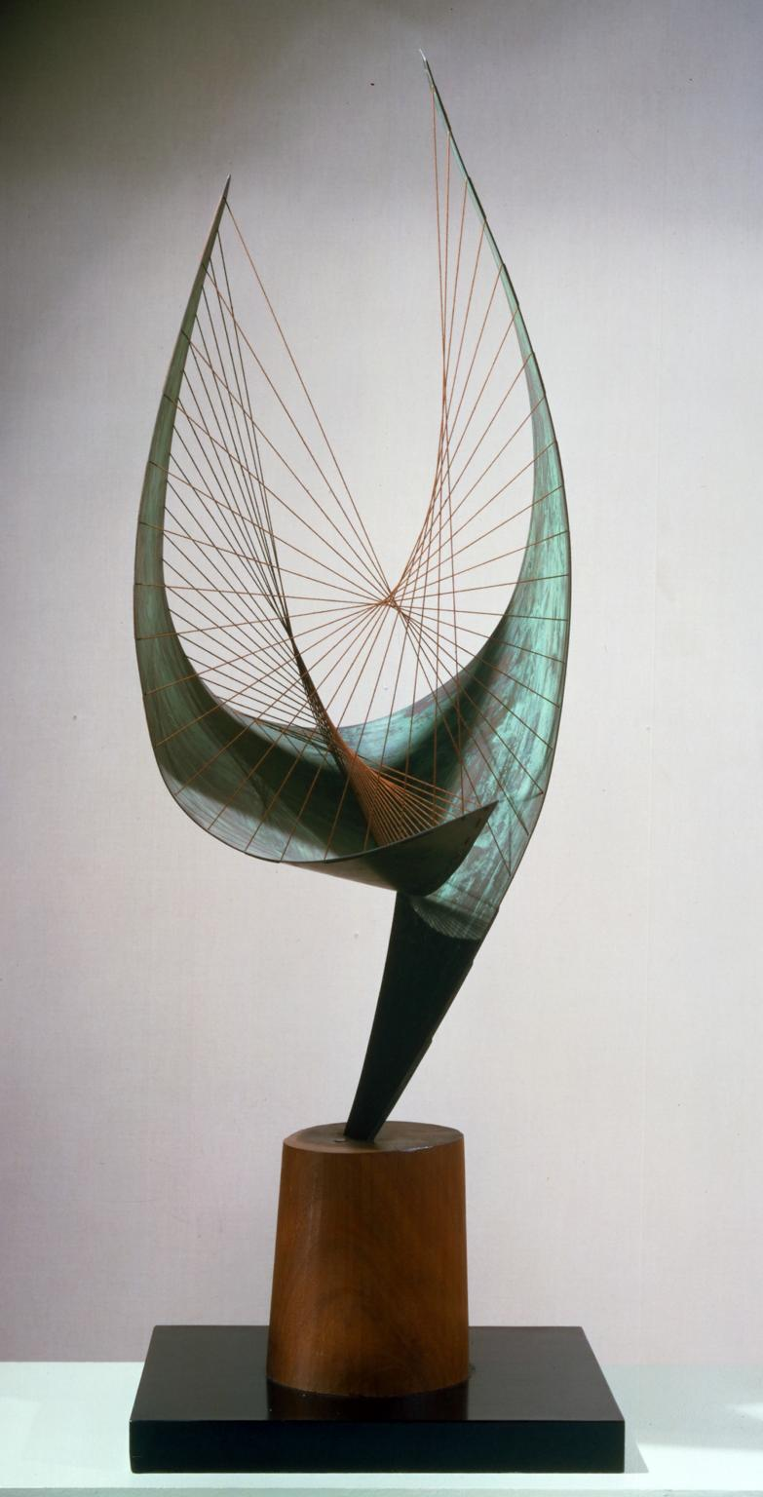
Orpheus 1956

Slide 30
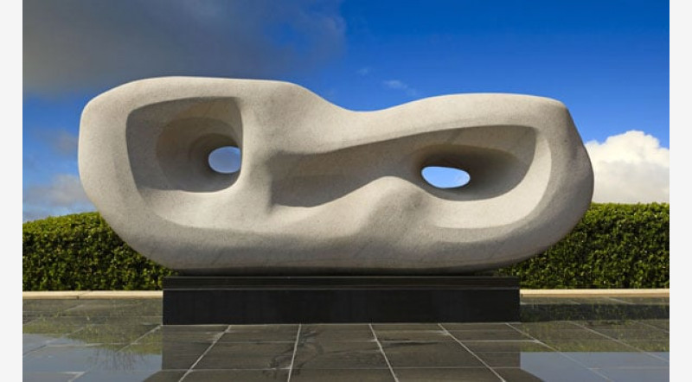
Rosewall, 1960-62

Slide 31
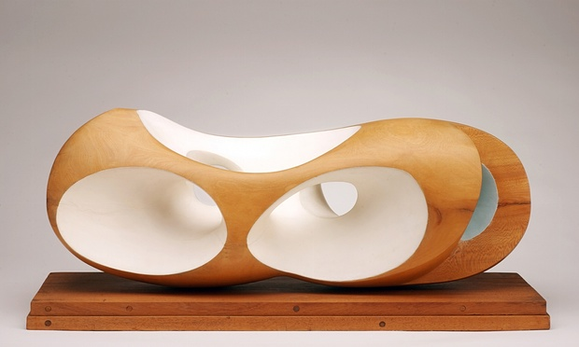
Pendour 1947
http://barbarahepworth.org.uk/sculptures/

Slide 32
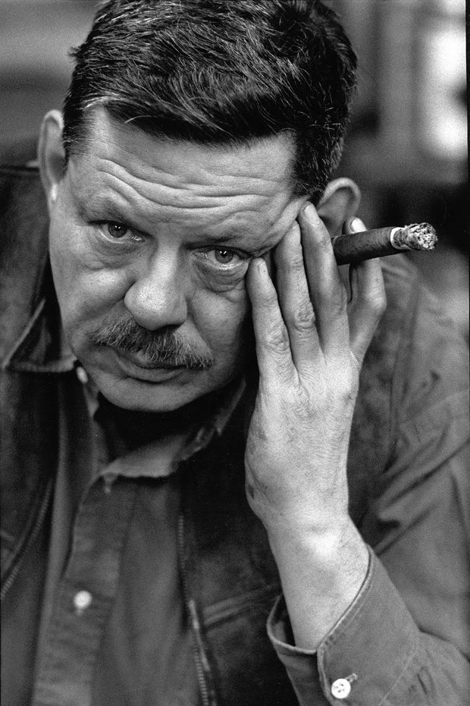
David Smith 1906-1965

Slide 33
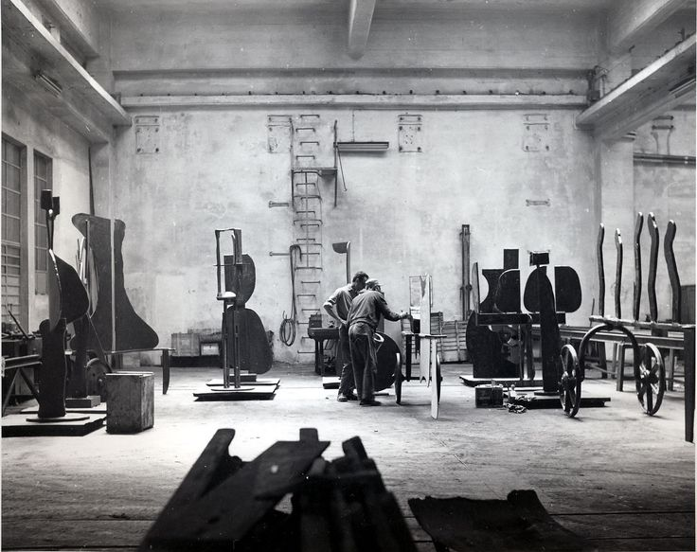

Slide 34
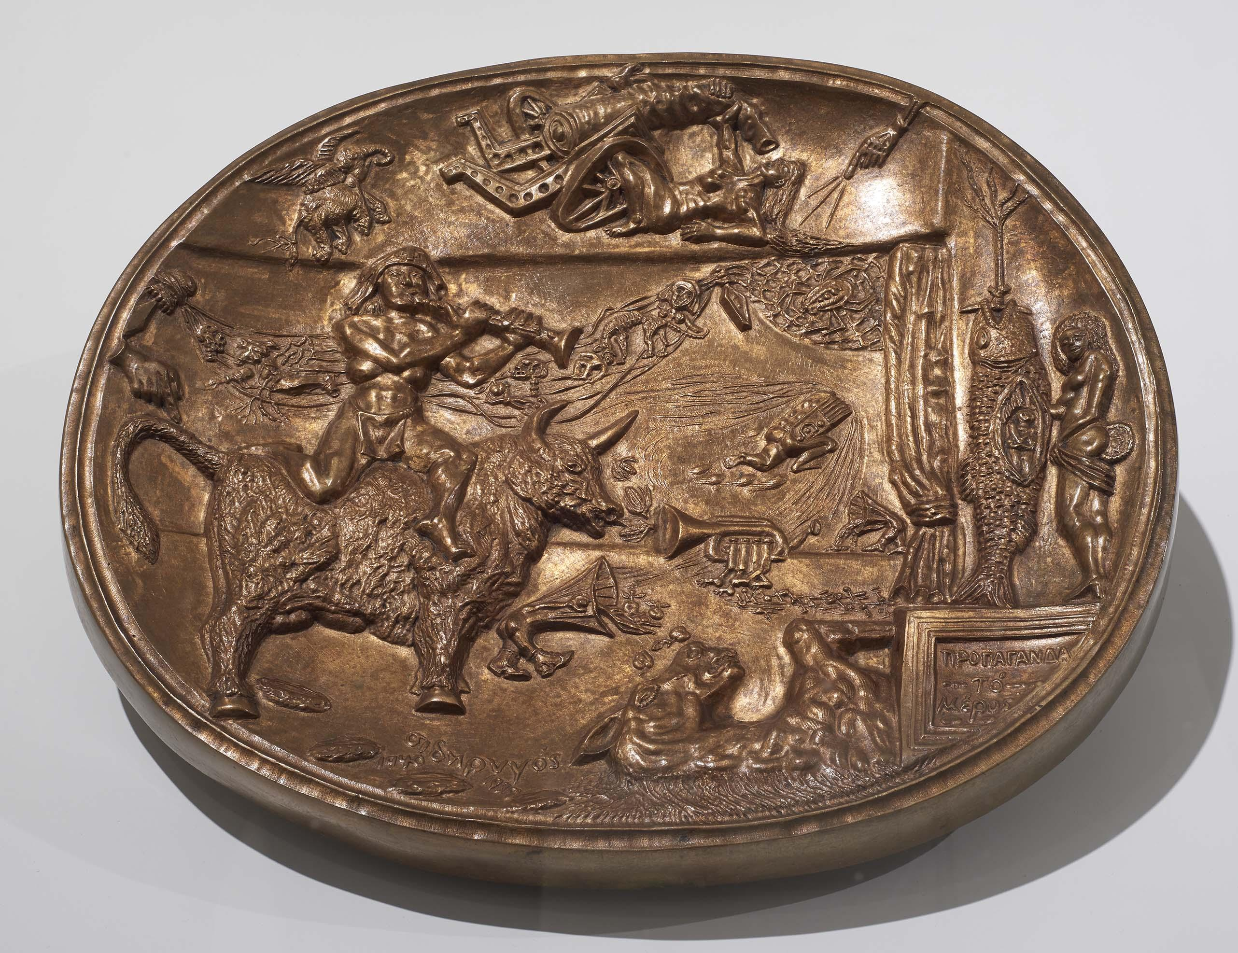
Propaganda for War 1939-40

Slide 35
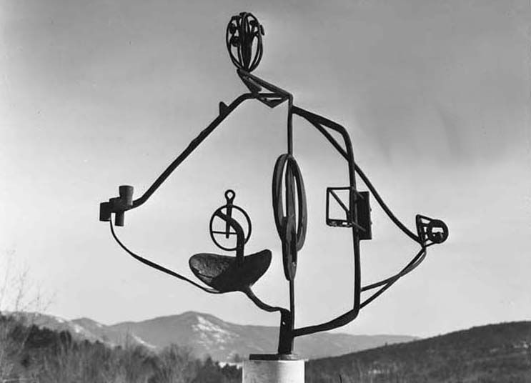
Blackburn-Song of an Irish Blacksmith 1950

Slide 36
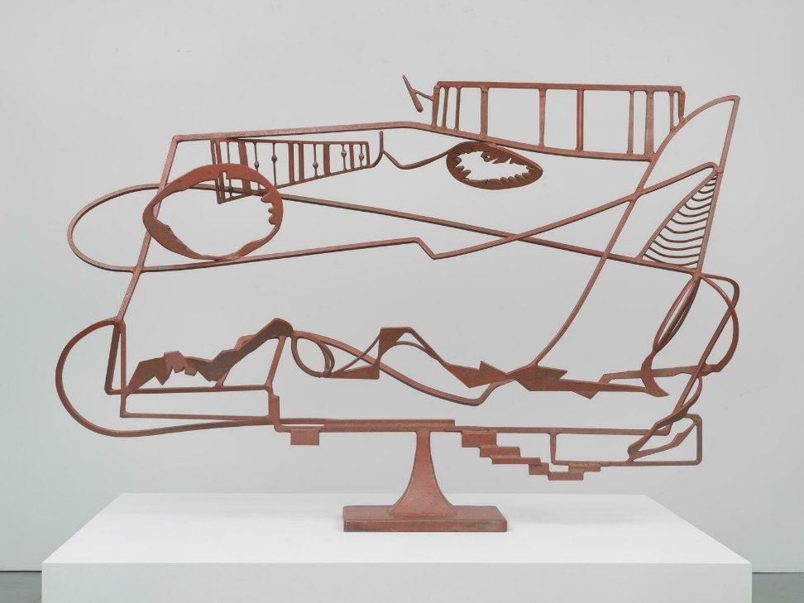
Hudson river landscape 1951

Slide 37
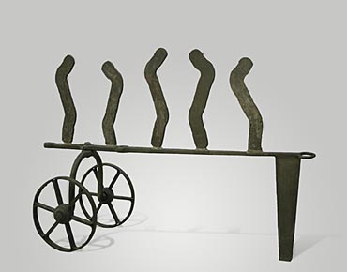
Voltri VII 1962

Slide 38
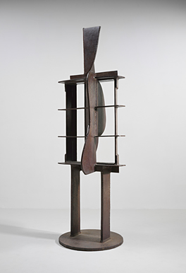
Voltri XVII 1962

Slide 39
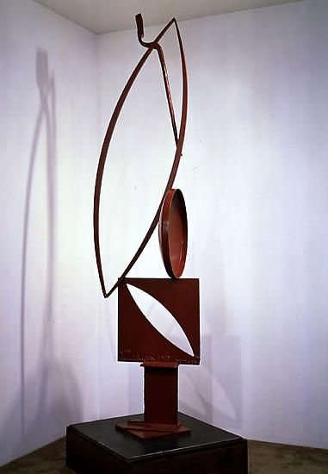
Voltri-Bolton XIX 1963

Slide 40
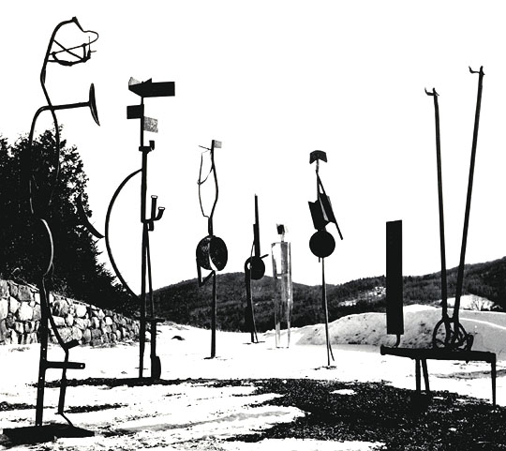

Slide 41
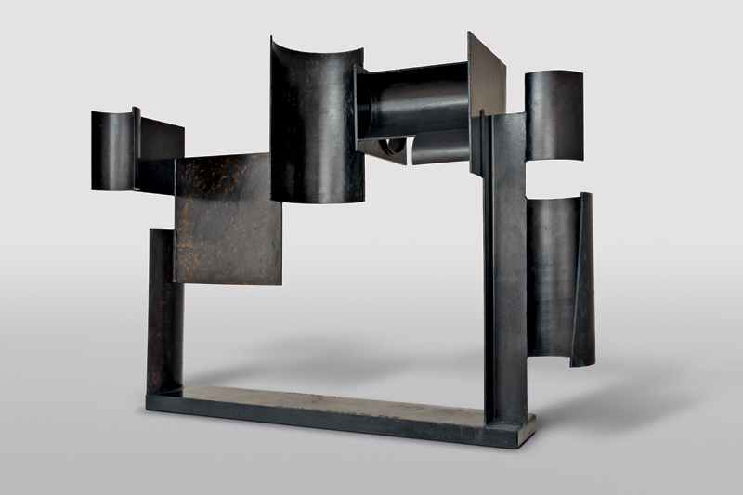
Zig III, 1961

Slide 42

Zig IV 1961

Slide 43


Slide 44



Slide 45


Slide 46


Slide 47

https://www.youtube.com/watch?v=US8l8ozuuw0

Slide 48


Cubi III 1961 Cubi XII 1963

Slide 49

Cubi XXVII 1965

Slide 50

Cubi 1964-65

Slide 51


Alexander Calder 1898-1976

Slide 52

Mobile, ca 1932

Slide 53

Little blue under red 1947

Slide 54

Stabile, ca 1940

Slide 55


Slide 56


Seymour Lipton 1903-1986

Slide 57

Portrait of a Poet 1948

Slide 58

Sorcerer 1958

Slide 59


Ibram Lassaw 1913-2003

Slide 60

Kwannon 1952

Slide 61



